Slide 1
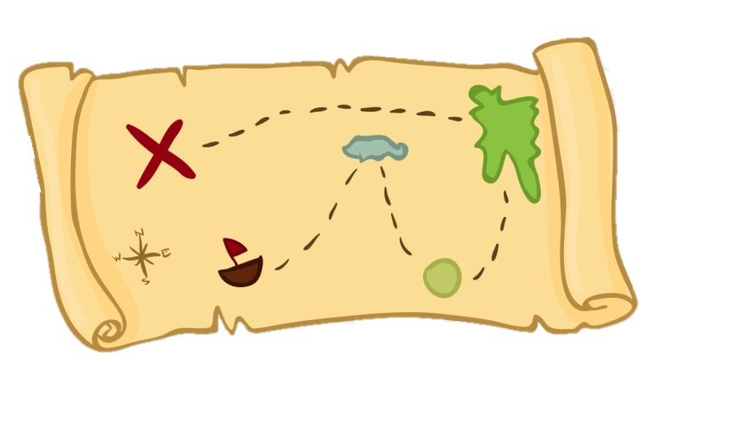


في المصلى
في صفي
في المطبخ
أنا هنا
في الغرفة
الكبيرة

Slide 2




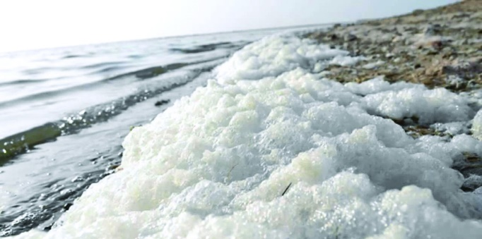
أن فقراء المسلمين ( من المهاجرين )
أتوا رسول الله صلى الله عليه وسلم فقالوا :
يا رسول الله ، قد ذهب أهل الدثور بالدرجات العلى والنعيم المقيم . قال وما ذاك ؟ قالوا :
يصلون كما نصلي ،
ويصومون كما نصوم ،
ويتصدقون ولا نتصدق
.......
فماذا قال لهم الرسول
صلى الله عليه و سلم؟
سؤال المهاجرين الرسول
صلى الله عليه و سلم
بعد الهجرة يدل على أنهم كانوا سباقين في طاعة النبي صلى الله عليه و سلم
و تطبيق سنته ، لنتعرف على سنته قبل أن نعلم رد الرسول
صلى الله عليه وسلم
لقد حصل هذا في زمن النبي صلى الله عليه و سلم
عليك أن تبحث عن قصة المهاجرين
بعد الهجرة لتعرف الإجابة
ابحث في المصلى
عن كاسات ورقية
اذهب إلى الغرفة الكبيرة
و ابحث عن البيضة
ابحث في المطبخ عن بيضة
عن رسول الله صلى الله عليه وسلم قال: ((مَن سبَّح الله دبرَ كلِّ صلاة ثلاثًا وثلاثين، وحمِد الله ثلاثًا وثلاثين، وكبَّر الله ثلاثًا وثلاثين، فتلك تسعٌ وتسعون، وقال تمام المائة: لا إله إلا الله وحده لا شريك له، له الملك وله الحمد وهو على كل شيء قدير - غُفِرت خطاياه وإن كانت مثل زَبَد البحر))؛ رواه مسلم.
قال رسول الله صلى الله عليه وسلم : أفلا أعلمكم شيئا تدركون به من سبقكم ، وتسبقون من بعدكم . ولا يكون أحد أفضل منكم ، إلا من صنع مثل ما صنعتم ؟ قالوا : بلى ، يا رسول الله . قال : تسبحون وتكبرون وتحمدون دبر كل صلاة : ثلاثا وثلاثين مرة
السنة هيَ كُلّ ما جاء عن النبيّ -عليه الصّلاة والسّلام- من أقوالٍ، أو أفعالٍ، أو تقاريرٍ،
أو صفاتٍ خُلقية.
صفات
تقارير
أفعال
أقوال
الله أكبر
الحمد لله
سبحان الله
لنلعب لعبة التصويب
ابحث في صفي عن صندوق الكنز الصغير

Slide 3
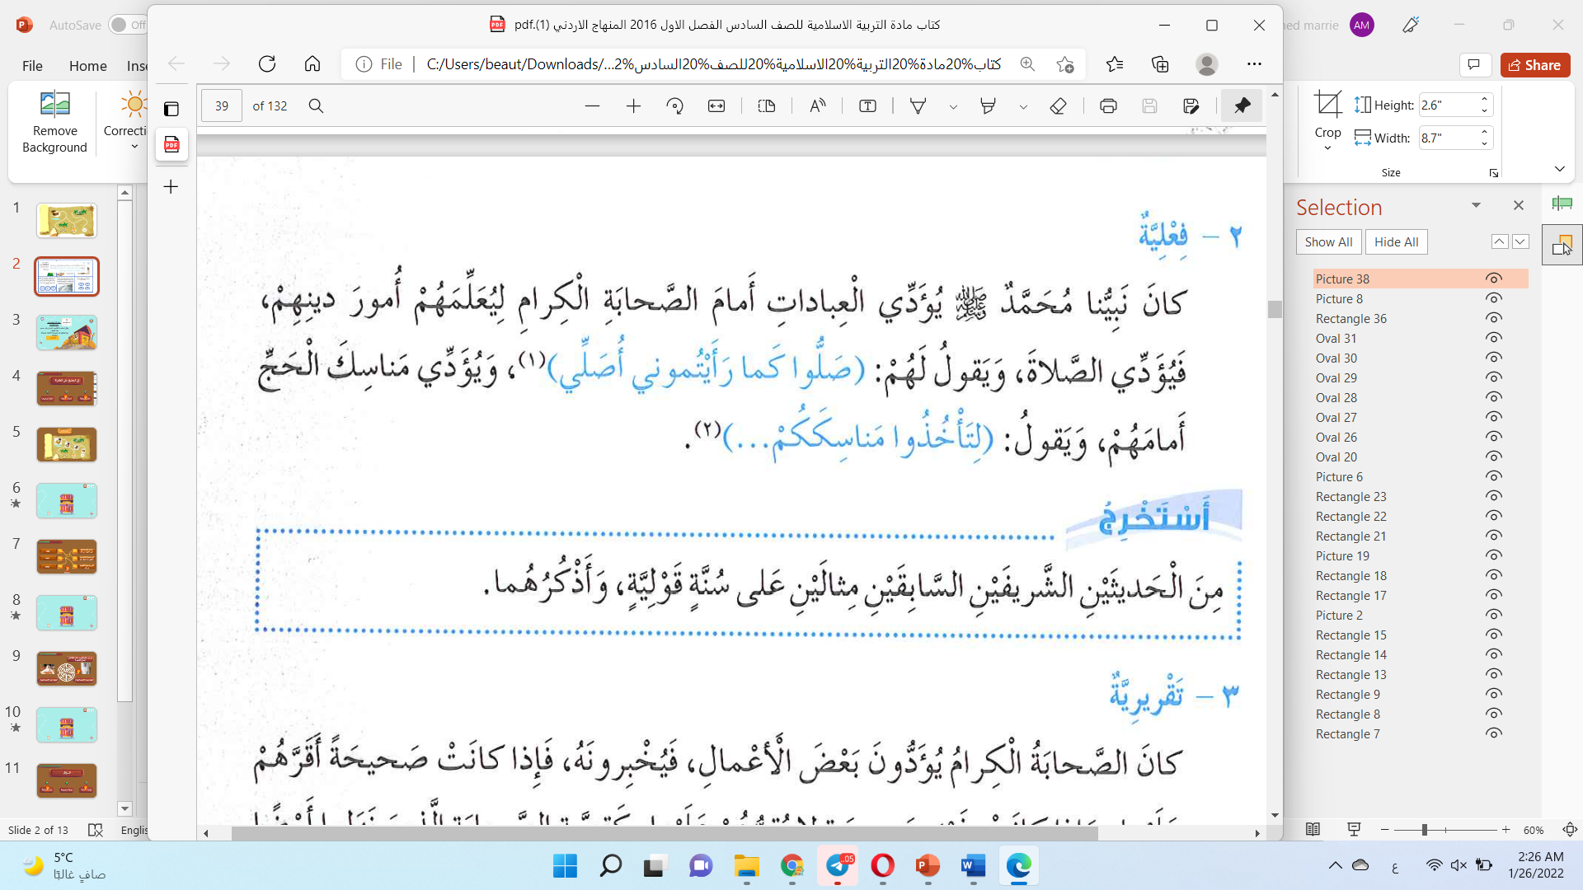
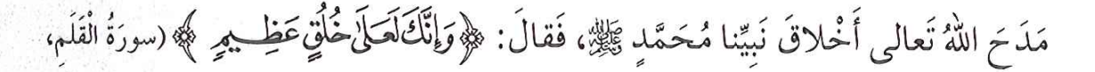
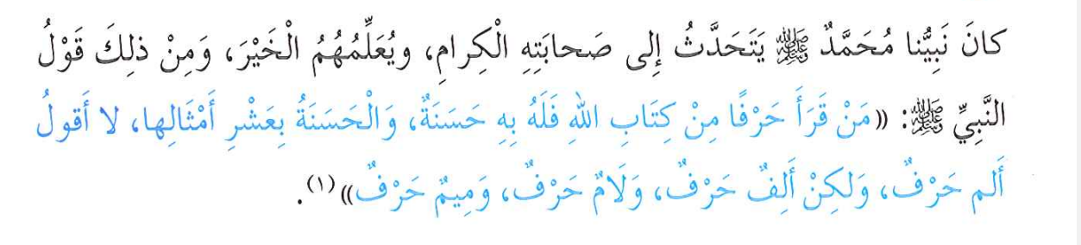
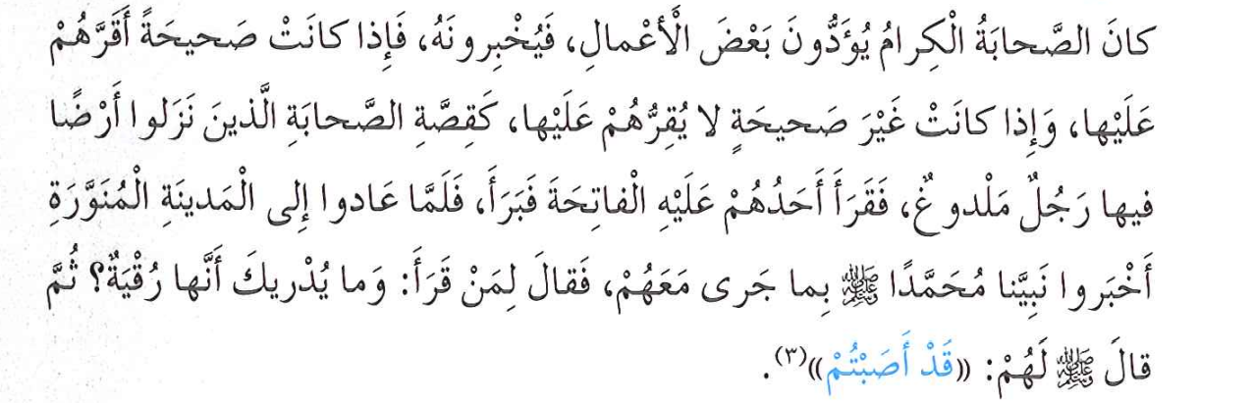
سنة فعلية
صفات خلقية
سنة قولية
سنة تقريرية

Slide 4
موقع ترتيب الحديث
https://wordwall.net/ar/resource/4683975/%D8%AD%D8%AF%D9%8A%D8%AB-%D8%A7%D9%84%D8%AA%D9%86%D8%A7%D9%81%D8%B3-%D9%81%D9%8A-%D8%B9%D9%85%D9%84-%D8%A7%D9%84%D8%AE%D9%8A%D8%B1%D8%A7%D8%AA

